Slide 1



UNIDAD DE
DEPORTES

Slide 2

UNIDAD DE DEPORTES
  OBJETIVO GENERAL
La Unidad de Deportes tiene como objetivo ejecutar programas y proyectos de fomento a la práctica deportiva y actividad física saludable en el municipio de La Paz, en sus niveles formativo, recreativo y competitivo; y administrar los campos deportivos para su funcionamiento óptimo, en coordinación con las Sub alcaldías, asociaciones deportivas y otras unidades organizacionales.
  FUNCIONES
Fomentar y elaborar lineamientos de promoción de la actividad física saludable.
Elaborar programas de masificación del deporte competitivo y no competitivo en el municipio.
Organizar, promocionar y ejecutar competencias deportivas y recreativas, incentivando la masiva participación de la población con carácter incluyente, con la participación de todos los sectores de la sociedad con equidad de género, en coordinación con las Subalcaldías.
Promover la creación y mejora de escuelas deportivas formativas en el municipio de La Paz, de acuerdo a priorización establecida.
Implementar planes, programas y proyectos para la formación y desarrollo de los deportistas talento y de alto rendimiento.
Implementar escuelas deportivas y clubes ciudadanos presenciales y en línea, mediante plataformas virtuales según corresponda.
Administrar los campos deportivos Categoría A y B, de acuerdo a normativa vigente.
Realizar la supervisión general y técnica de todos los campos deportivos bajo tuición de la Dirección de Salud y Deportes, en coordinación con las Subalcaldías.
Realizar el depósito de la recaudación generada por la prestación de servicios de los campos deportivos Categoría A y B administrados por la Dirección de Salud y Deportes.
Gestionar la construcción, refacción, mejora y mantenimiento de la infraestructura y equipamiento de los campos deportivos que están bajo tuición de la Dirección de Salud y Deportes.
Planificar el equipamiento en campos deportivos en coordinación con las unidades organizacionales correspondientes.
Realizar el mantenimiento preventivo y las acciones correctivas del equipamiento pertenecientes a los campos deportivos.
Supervisar el estado de infraestructura de los campos deportivos que están bajo tuición de la Dirección de Salud y Deportes.
Notes:
Falta poner el dato general

Slide 3
UNIDAD DE DEPORTES
  NORMATIVA
Manual de Organizaciones y Funciones (MOF 2026) la Unidad de Deportes dependiente de la Dirección de Salud y Deportes perteneciente a la Secretaria Municipal de Desarrollo Humano.
Reglamento de Administración de Campos Deportivos de Propiedad del Gobierno Autónomo Municipal de La Paz, aprobado mediante Ordenanza Municipal G.M.L.P. Nº 513/2005 – G.M.L.P. Nº 596/2008.
Resolución Ejecutiva Nro. 992 del 06 de noviembre de 2025 Aprobar la Tabla de Precios Públicos de Servicios Municipales correspondiente al Uso de Campos Deportivos.
Ley Municipal del Día del Deporte Nro. 142 del 29 de julio del 2015.
Ley Municipal de Cochecitos Sin Motor Nro. 195 del 29 de julio de 2016.
Notes:
Falta poner el dato general

Slide 4
UNIDAD DE DEPORTES
  NORMATIVA PROPUESTA
En el marco del fortalecimiento normativo del deporte municipal, se trabajó en la elaboración de un Proyecto de Ley Autonómica del Deporte y la Actividad Física para el municipio, el cual se encuentra prácticamente concluido, restando únicamente la incorporación del informe financiero correspondiente para su posterior remisión a consideración del Concejo Municipal.
Asimismo, se desarrolló un Proyecto de Ley orientado a declarar el Downhill 4000 como patrimonio deportivo del municipio, propuesta que ya fue remitida a la Dirección Jurídica del Gobierno Autónomo Municipal de La Paz para su revisión y aprobación conforme a normativa vigente.
Notes:
Falta poner el dato general

Slide 5
FOMENTO AL DEPORTE
  RESUMEN EJECUTIVO DEL PROYECTO
  El proyecto de candidatura de la ciudad de La Paz para los XXI Juegos Deportivos Bolivarianos 2029 fue impulsado y desarrollado íntegramente desde la Unidad de Deportes del Gobierno Autónomo Municipal de La Paz, mediante un trabajo técnico coordinado entre la Jefatura y la Unidad de Promoción, apoyado por una consultoría especializada que permitió estructurar un dossier sólido y competitivo.
  El documento presentado destacó las condiciones favorables de la ciudad, incluyendo su infraestructura deportiva existente, capacidad hotelera, conectividad, seguridad y respaldo institucional de los tres niveles del Estado. Asimismo, se planteó un modelo organizativo y financiero claro, con una inversión estimada de 31 millones de dólares y financiamiento público–privado, garantizando la viabilidad del evento
Notes:
Falta poner el dato general

Slide 6
FOMENTO AL DEPORTE
  La candidatura de La Paz no fue un esfuerzo aislado, sino el resultado de un proceso histórico, ya que en dos oportunidades anteriores se intentó obtener la sede sin éxito. Sin embargo, en esta ocasión, gracias a la planificación estratégica, la articulación institucional y el liderazgo técnico de la Unidad de Deportes, se logró consolidar una propuesta integral que cumplió con todos los requerimientos de ODEBO.
  El proceso incluyó la presentación oficial en Lima, la evaluación técnica en sitio por parte de la comisión internacional y la superación del periodo competitivo frente a otras posibles ciudades candidatas, las cuales desistieron en el camino. Finalmente, el 31 de marzo de 2026, La Paz fue seleccionada como sede, marcando un hito histórico para el deporte paceño y boliviano.
  La obtención de la sede representa un logro de alto impacto para la gestión municipal saliente, no solo por posicionar a La Paz en el escenario deportivo internacional, sino también por dejar como legado inversiones en infraestructura, fortalecimiento institucional y oportunidades de desarrollo económico, turístico y social.
  En este sentido, la designación de La Paz como sede de los Juegos Bolivarianos 2029 constituye uno de los resultados más relevantes de la gestión, reflejando capacidad de planificación, gestión eficiente y visión estratégica para el desarrollo del deporte a largo plazo.
Notes:
Falta poner el dato general

Slide 7

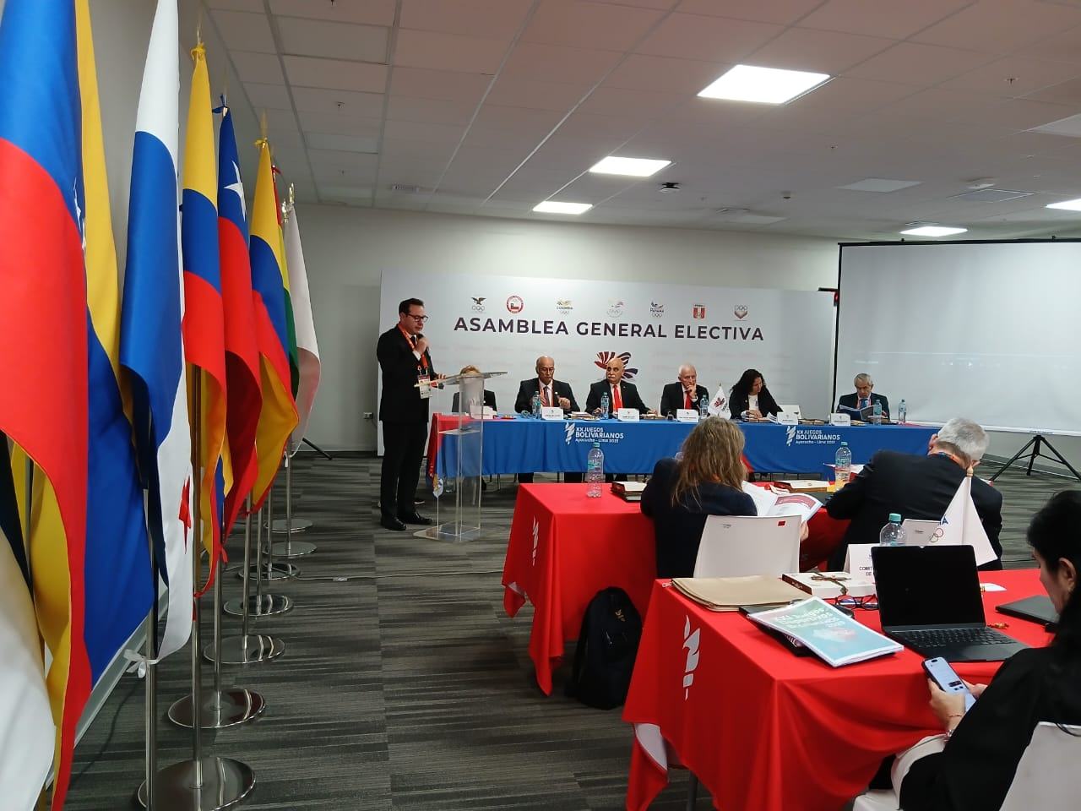
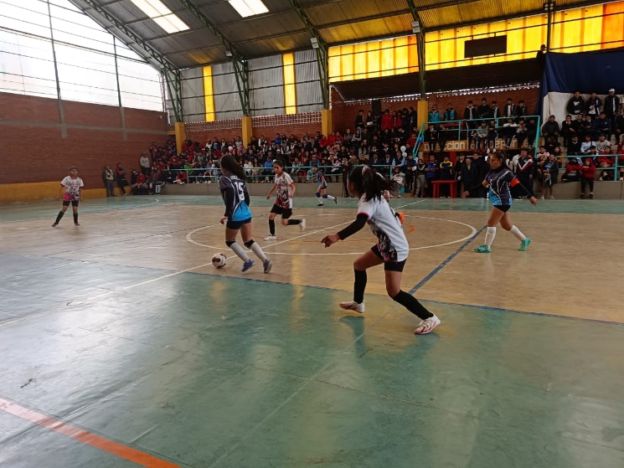
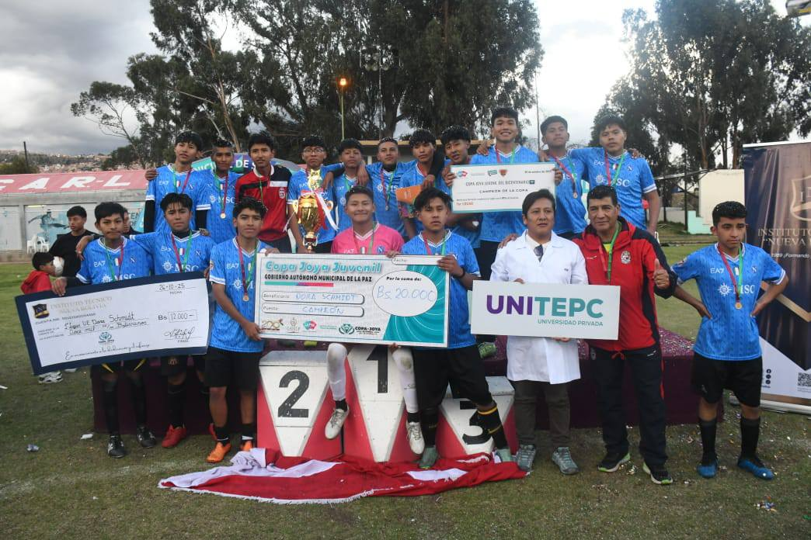


Fomento al Deporte y Talento Paceño
Juegos Deportivos Bolivarianos 2029
Postulación del Municipio de La Paz como sede de los XXI Juegos Deportivos Bolivarianos 2029.
Joya Juvenil del Bicentenario 2025
Organización y ejecución de un torneo exitoso con 64 equipos participantes, promoviendo el talento joven.
Intercolegial de Mil Colores
Torneo sub 12-14 en siete disciplinas, con 57 unidades educativas y 700 deportistas fomentando el deporte escolar.
Downhill 4000 del Bicentenario
Coorganización y ejecución de un evento emocionante con 100 ciclistas en 4 categorías.

Slide 8
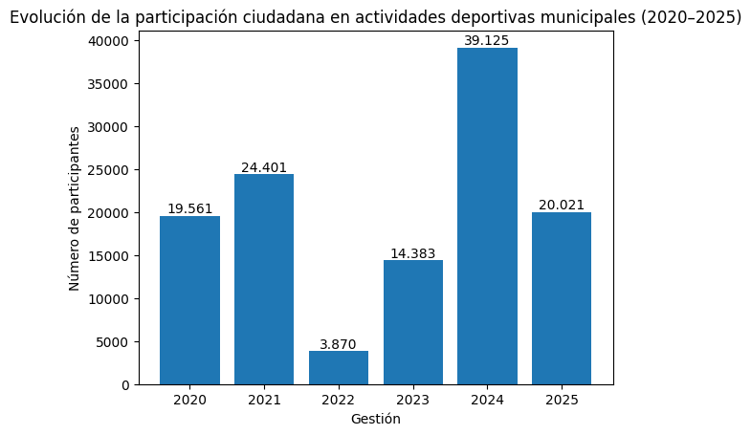
Fomento al Deporte y Talento Paceño
ACTIVIDADES DEPORTIVAS PROMOCIONALES
GESTIÓN 2021 - 2025
Nº | NIVELES | 2021 | 2022 | 2023 | 2024 | 2025 | TOTAL
1 | Recreativas | 2 | 1 | 5 | 17 | 17 | 42
2 | Formativas | 2 | 1 | 5 | 18 | 18 | 44
3 | Competitivas | 6 | 4 | 18 | 16 | 19 | 63
TOTAL |  | 10 | 6 | 28 | 51 | 54 | 149

Slide 9

Infraestructura Deportiva: Inversión para el Futuro
CAMPOS DEPORTIVOS INTERVENIDOS
GESTIÓN 2021 - 2025
No. | UNIDAD EJECUTORA RESPONSABLE | ESCENARIO DEPORTIVO | MACRO DISTRITO | DISTRITO | UBICACIÓN
1 | UNIDAD DE DEPORTES | CAMPO DEPORTIVO LITORAL | Macro Distrito Periférica | Distrito 11 | ZONA VINO TINTO - CALLE MAXIMILIANO ORTIZ
2 | UNIDAD DE DEPORTES | CASA DEL DEPORTE JUNÍN Y CATACORA | Macro Distrito Periférica | Distrito 11 | ZONA CENTRAL - CALLE JUNÍN Y CATACORA
3 | UNIDAD DE DEPORTES | CAMPO DEPORTIVO BAJO SAN JUAN LAZARETO | Macro Distrito Periférica | Distrito 12 | ZONA MIRAFLORES - CALLE CHIRINOS Y TEJADA SORZANO
4 | UNIDAD DE DEPORTES | CAMPO DEPORTIVO CAJA FERROVIARIA | Macro Distrito Periférica | Distrito 12 | ZONA URB. CAJA FERROVIARIA - CALLE JULIO TUMIRI
5 | UNIDAD DE DEPORTES | CAMPO DEPORTIVO ERNESTO LARICO TIJI | Macro Distrito Periférica | Distrito 12 | ZONA SANTA ROSA DE TIJI - AV. PERIFÉRICA
6 | UNIDAD DE DEPORTES | CAMPO DEPORTIVO SAN JUAN LAZARETO | Macro Distrito Periférica | Distrito 12 | ZONA BAJO SAN JUAN LAZARETO - CALLE 3 ESQ. CALLE 4
7 | UNIDAD DE DEPORTES | PALACIO DEL DEPORTE PERIFÉRICA | Macro Distrito Periférica | Distrito 12 | ZONA VILLA LA MERCED - AV. LAS AMÉRICAS
8 | UNIDAD DE DEPORTES | CAMPO DEPORTIVO CHARACHARANI | Macro Distrito Sur | Distrito 13 | ZONA ALTO ACHUMANI - CALLE 5
9 | UNIDAD DE DEPORTES | CAMPO DEPORTIVO SAN ANTONIO ALTO | Macro Distrito San Antonio | Distrito 14
10 | UNIDAD DE DEPORTES | PREDIO - RAQUET SAN ANTONIO | Macro Distrito San Antonio | Distrito 15 | ZONA BAJO SAN ANTONIO - CALLE 4

Slide 10
Infraestructura Deportiva: Inversión para el Futuro
CAMPOS DEPORTIVOS INTERVENIDOS
GESTIÓN 2021 - 2025
11 | UNIDAD DE DEPORTES | PREDIO - FRONTÓN SAN ANTONIO | Macro Distrito San Antonio | Distrito 15 | ZONA BAJO SAN ANTONIO - AV. CAPITÁN CASTRILLO Y PROLONGACIÓN RENE ZABALETA
12 | UNIDAD DE DEPORTES | CAMPO DEPORTIVO RAFAEL PABÓN | Macro Distrito San Antonio | Distrito 15 | ZONA SAN ANTONIO BAJO - AV. 31 DE OCTUBRE
13 | UNIDAD DE DEPORTES | CAMPO DEPORTIVO VENUS | Macro Distrito San Antonio | Distrito 16 | ZONA PAMPAHASI - CALLE 6, 9 Y 12
14 | UNIDAD DE DEPORTES | PREDIO - CANCHA LAS CHOLAS | Macro Distrito Sur | Distrito 19 | ZONA LA FLORIDA - AV. COSTANERA
15 | UNIDAD DE DEPORTES | PREDIO – PISCINA ORKOJAHUIRA | Macro Distrito Centro | Distrito 2 | AV. PASOSKANKI S/N (ZONA VILLA COPACABANA)
16 | UNIDAD DE DEPORTES | CENTRO RECREACIONAL DEPORTIVO EL GUINDAL | Macro Distrito Centro | Distrito 2 | ZONA PASANKERI - CALLE ISMAEL Y CALLE ANTOFAGASTA
17 | UNIDAD DE DEPORTES | CAMPO DEPORTIVO AMOR DE DIOS | Macro Distrito Mallasa | Distrito 20 | ZONA MALLASA - FINAL CALLE 1
18 | UNIDAD DE DEPORTES | PREDIO - CAMPO DEPORTIVO BAJO SEGÜENCOMA | Macro Distrito Sur | Distrito 21 | ZONA BAJO SEGÜENCOMA - AV. COSTANERA
19 | UNIDAD DE DEPORTES | PREDIO - PISCINA DE OBRAJES | Macro Distrito Sur | Distrito 21 | ZONA OBRAJES - AV. H. SILES Y 14 DE SEPTIEMBRE
20 | UNIDAD DE DEPORTES | CAMPO DEPORTIVO DEL INGENIERO | Macro Distrito Sur | Distrito 21 | ZONA ALTO OBRAJES - CALLE SECTOR A ENTRE AV. RAUL GAMARRA
21 | UNIDAD DE DEPORTES | CAMPO DEPORTIVO JOSÉ ROLANDO JIMENEZ | Macro Distrito Sur | Distrito 21 | ZONA ALTO OBRAJES - AV. MAX PORTUGAL
22 | UNIDAD DE DEPORTES | CAMPO DEPORTIVO EL CARMEN | Macro Distrito Sur | Distrito 21 | ZONA OBRAJES - CALLE 10
23 | UNIDAD DE DEPORTES | CAMPO DEPORTIVO PLAZA TEJADA | Macro Distrito Sur | Distrito 21 | ZONA CALACOTO - CALLE 17
24 | UNIDAD DE DEPORTES | PREDIO - PALACIO DEL DEPORTE LUIS LASTRA | Macro Distrito Cotahuma | Distrito 3 | ZONA SOPOCACHI - CALLE FINAL PRESBÍTERO MEDINA
25 | UNIDAD DE DEPORTES | CAMPO DEPORTIVO SOPOCACHI BAJO FÍGARO | Macro Distrito Cotahuma | Distrito 3 | ZONA SOPOCACHI - CALLE FRANCISCO BEDREGAL

Slide 11
Infraestructura Deportiva: Inversión para el Futuro
CAMPOS DEPORTIVOS INTERVENIDOS
GESTIÓN 2021 - 2025
26 | UNIDAD DE DEPORTES | COMPLEJO DEPORTIVO SAN LUIS | Macro Distrito Cotahuma | Distrito 3 | ZONA SOPOCACHI - CALLE JUSTO ÁVILA
27 | UNIDAD DE DEPORTES | CAMPO DEPORTIVO BAJO LLOJETA | Macro Distrito Cotahuma | Distrito 4 | ZONA LLOJETA - CALLE 7
28 | UNIDAD DE DEPORTES | CAMPO DEPORTIVO LOS GUINDALES | Macro Distrito Cotahuma | Distrito 4 | ZONA LA FLORIDA - AV. ZABALETA
29 | UNIDAD DE DEPORTES | CAMPO DEPORTIVO VILLA NUEVO POTOSÍ | Macro Distrito Cotahuma | Distrito 5 | ZONA VILLA NUEVA POTOSÍ - CALLE MARTINEZ MONJE
30 | UNIDAD DE DEPORTES | CAMPO DEPORTIVO BELLO HORIZONTE | Macro Distrito Cotahuma | Distrito 6 | ZONA SAN PEDRO - CALLE KILOMETRO 7
31 | UNIDAD DE DEPORTES | CAMPO DEPORTIVO CHAMOCO CHICO KALA KALITAS | Macro Distrito Max Paredes | Distrito 7 | ZONA CHAMACO CHICO - CALLE NÚÑEZ EL PRADO Y P. VARGAS
32 | UNIDAD DE DEPORTES | CAMPO DEPORTIVO URUGUAY | Macro Distrito Max Paredes | Distrito 7 | ZONA 14 DE SEPTIEMBRE - AV. BUENOS AIRES
33 | UNIDAD DE DEPORTES | CAMPO DEPORTIVO LOS ANDES | Macro Distrito Max Paredes | Distrito 7 | ZONA LOS ANDES - CALLE MANUEL COSÍO
34 | UNIDAD DE DEPORTES | PALACIO DEL DEPORTE MUNAYPATA | Macro Distrito Max Paredes | Distrito 9 | ZONA MUNAYPATA - CALLE SAN JORGE
35 | UNIDAD DE DEPORTES | CAMPO DEPORTIVO LA PORTADA | Macro Distrito Max Paredes | Distrito 9 | ZONA LA PORTADA - CALLE QUINTANILLA

Slide 12
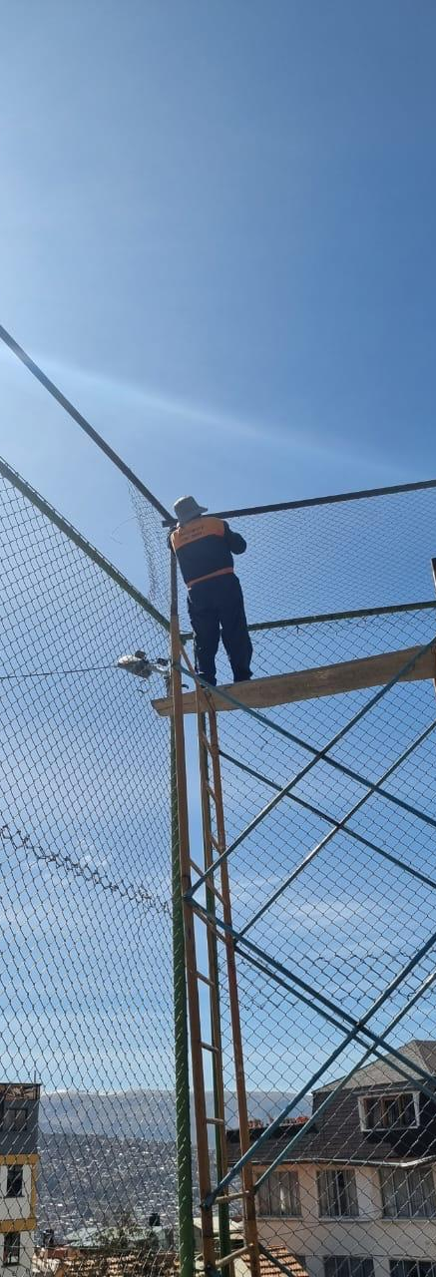
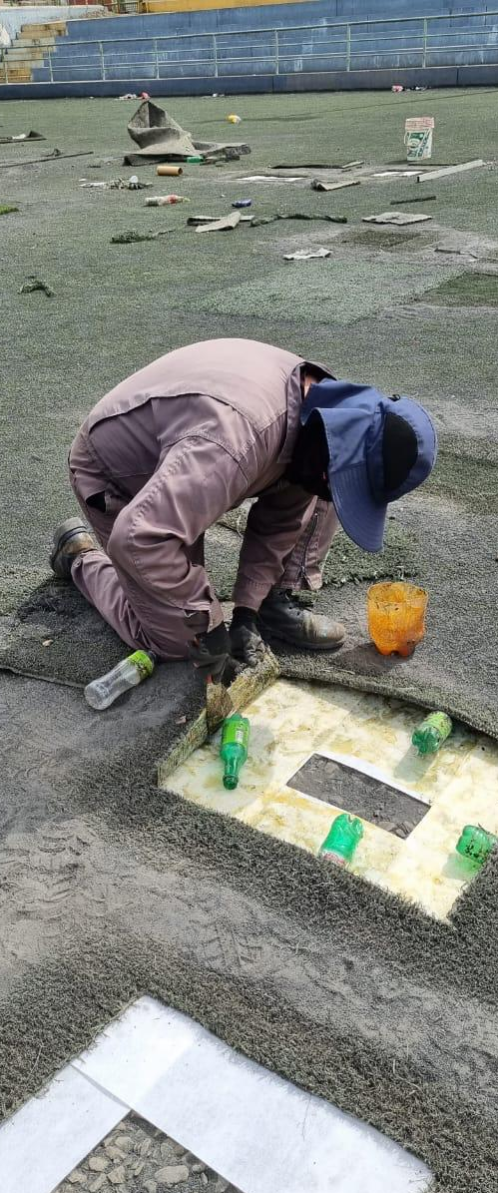
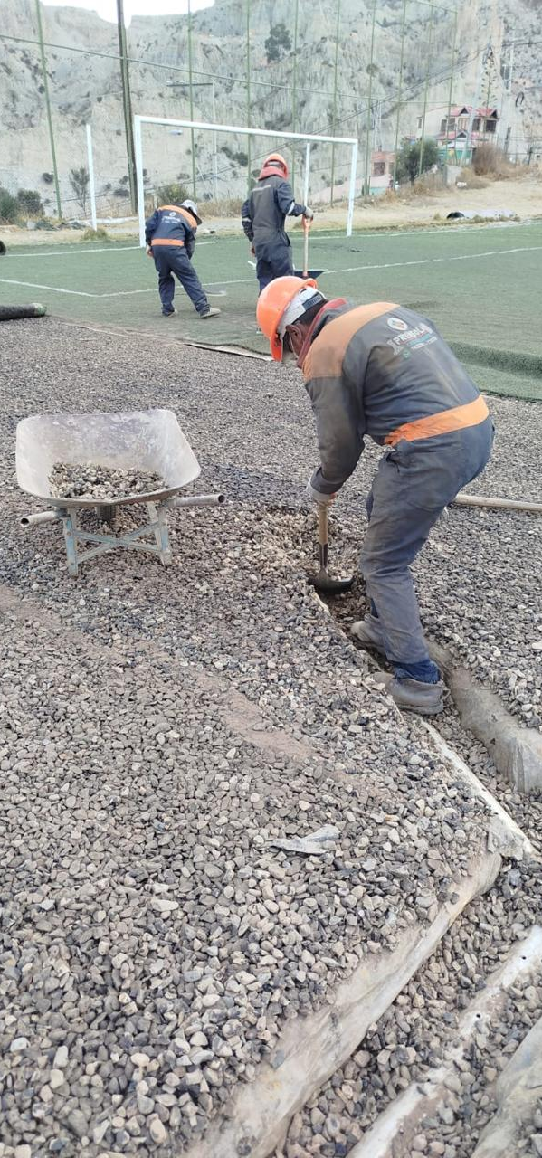
ADMINISTRACIÓN DE CAMPOS DEPORTIVOS
 | ACCIONES REALIZADAS | INFRAESTRUCTURA INTERVENIDAS
MANTENIMIENTO Y MEJORAMIENTO RAQUET SAN ANTONIO CAMPO DEP. MUNAYPATA CAMPO DEP. BELLO HORIZONTE CAMPO DEP. SAN LUIS CAMPO DEP. URUGUAY CAMPO DEP. LUIS LASTRA OTROS | 22 | 12
RECAUDACIÓN POR ALQUILER DE CAMPOS DEPORTIVOS | Bs 4,3 Millones
Inversión: Bs 553 Mil
Notes:
Falta poner el dato general

Slide 13
Infraestructura Deportiva: Inversión para el Futuro
CAMPOS DEPORTIVOS INTERVENIDOS
POR MACRO DISTRITO
MACRO DISTRITO COTAHUMA
CAMPO DEPORTIVO BAJO SOPOCACHI (FÍGARO) Distrito 3
Refacción del sistema de Drenaje del campo deportivo bajo Sopocachi (Fígaro)
Bs. 157.990,00 (Ciento Cincuenta y siete mil novecientos noventa 00/100 bolivianos)
MACRO DISTRITO MAX PAREDES
COMPLEJO DEPORTIVO DE MUNAYPATA (Polifuncional) - Distrito 9
Instalación e implementación de una cancha de césped sintético tipo FUTBOL ARENA (FIFA)
Bs. 350.000,00 (Trescientos cincuenta mil 00/100 bolivianos)
MANTENIMIENTO DE CAMPOS DEPORTIVOS
Mantenimiento de 3 (tres) piscinas municipales.
Mantenimiento de 22 (veintidós campos) deportivos municipales
Bs. 200.000,00 (Doscientos mil novecientos noventa 00/100 bolivianos)
INVERSIÓN REALIZADA:
Bs. 707.990,00 (Setecientos siete mil novecientos noventa 00/100 bolivianos)

